Slide 1
PHP 8, Codeigniter 4 – DB and File Upload(Single, Multi)
2022-12-23
정도윤 – Doyoon Jung(rabbitsun2@gmail.com)

Slide 2
목차
7-2. 데이터베이스 / DB PreparedStatement 실행하기
7-3. 데이터베이스, View 응용 – SQL 결과 배열 출력
8. 파일 업로드
8-1. 단일/다중 파일 업로드(라우트)
8-2. 단일 파일 업로드
8-3. 다중 파일 업로드

Slide 3
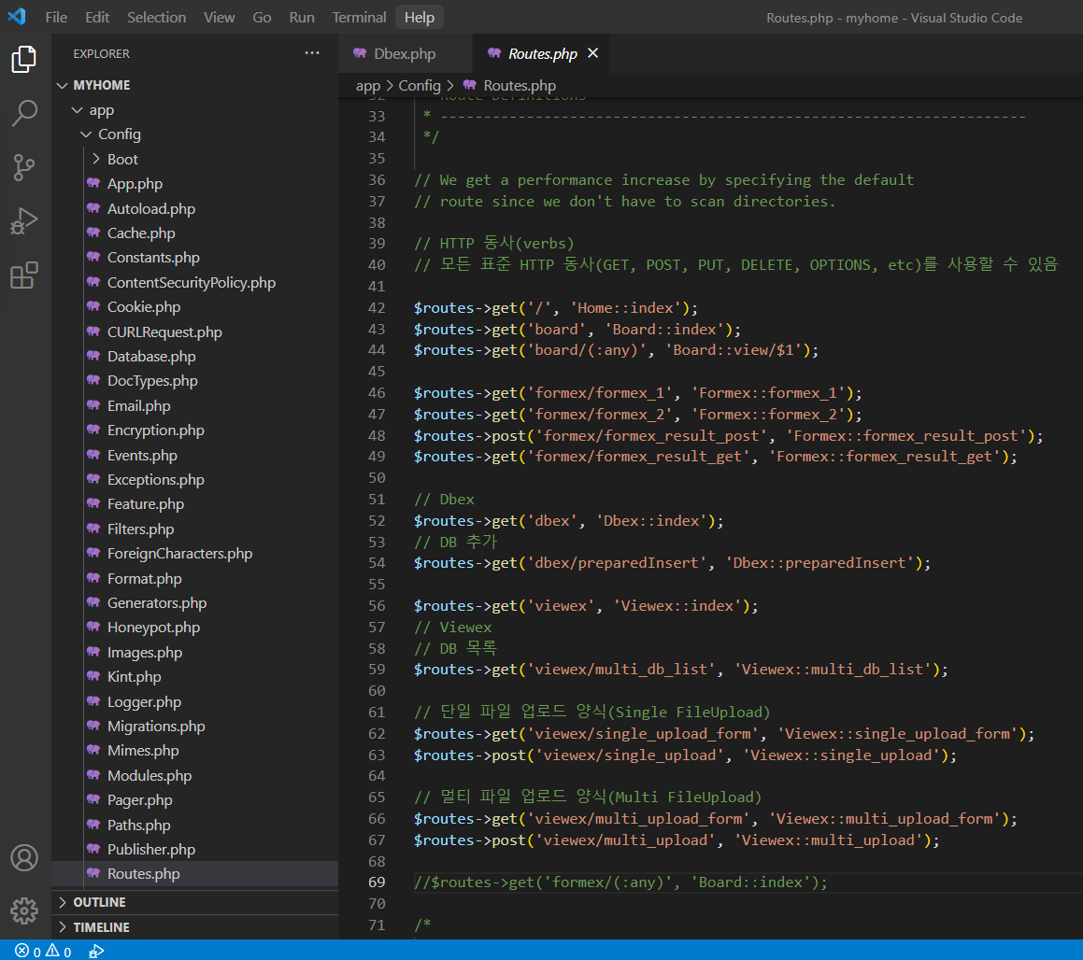
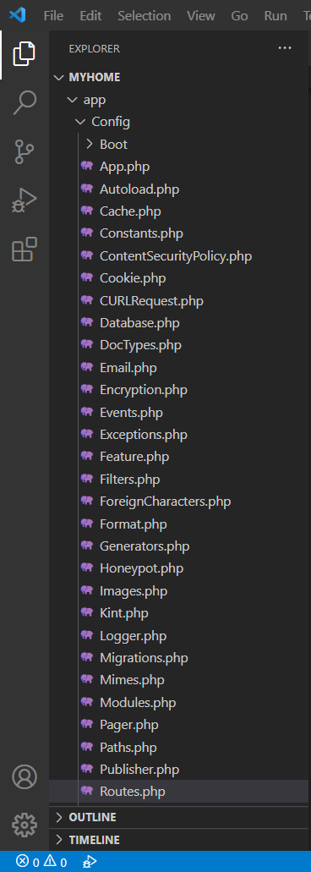
7-2. 데이터베이스 / DB PreparedStatement 실행하기
App/Config/Routes.php
// DB 추가
$routes->get('dbex/preparedInsert', 'Dbex::preparedInsert');

Slide 4
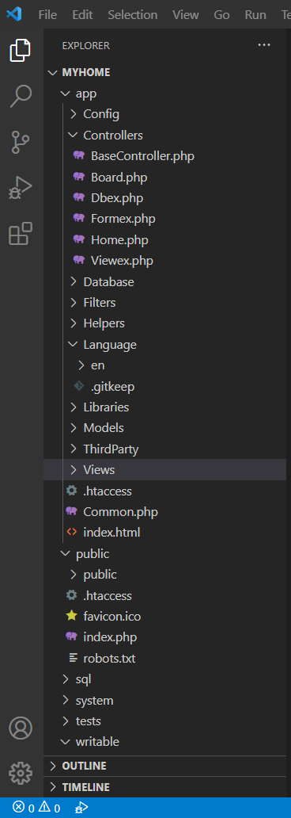
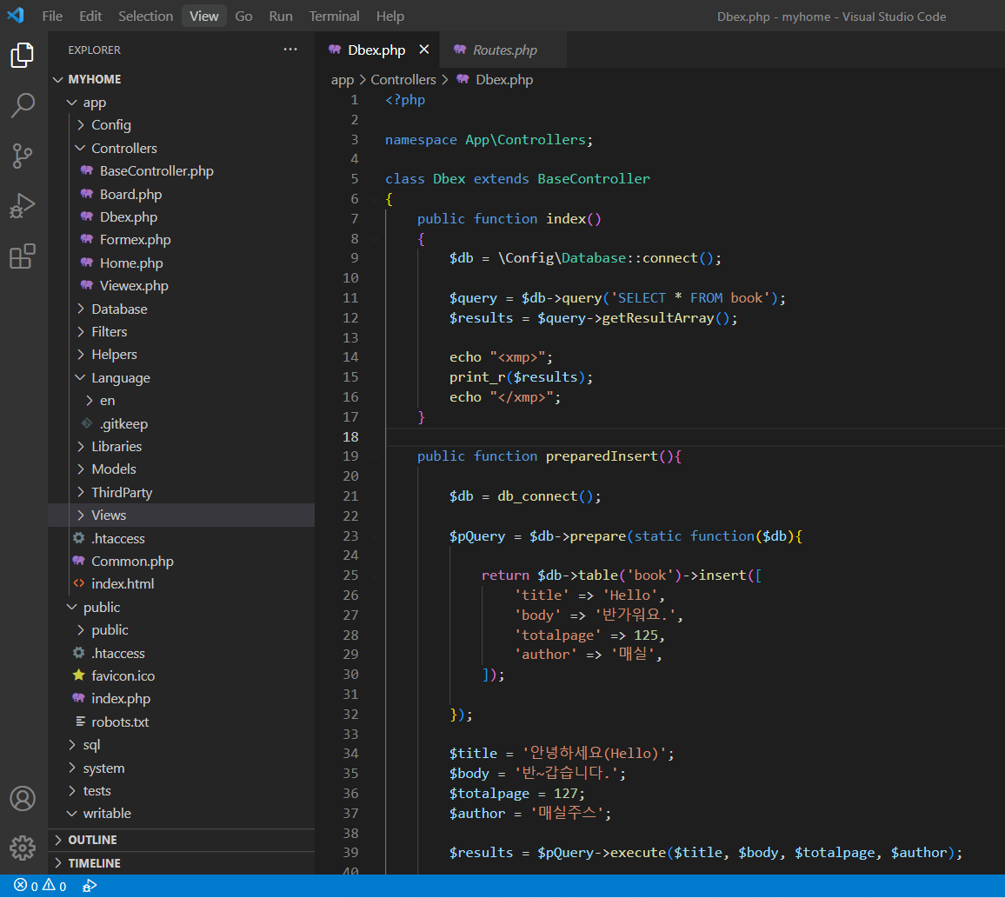
7-2. 데이터베이스 / DB PreparedStatement 실행하기
App/Controllers/Dbex.php
public function preparedInsert(){
$db = db_connect();
$pQuery = $db->prepare(static function($db){
return $db->table('book')->insert([
'title' => 'Hello',
'body' => '반가워요.',
'totalpage' => 125,
'author' => '매실',
]);
});
$title = '안녕하세요(Hello)';
$body = '반~갑습니다.';
$totalpage = 127;
$author = '매실주스';
$results = $pQuery->execute($title, $body, $totalpage, $author);
$pQuery->close(); // prepared Query 종료(좋은 습관)
}

Slide 5
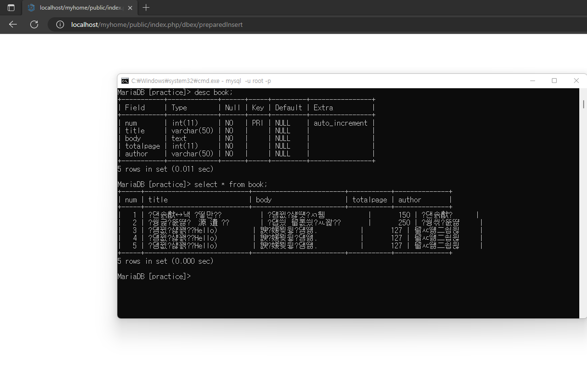
7-2. 데이터베이스 / DB PreparedStatement 실행하기
출력 결과
글자가 깨진 것처럼 보이지만, 정상적으로 입력된 것이다.

Slide 6
7-3. 데이터베이스, View 응용 – SQL 결과 배열 출력
App/Config/Routes.php
// Viewex
// DB 목록
$routes->get('viewex/multi_db_list', 'Viewex::multi_db_list');

Slide 7
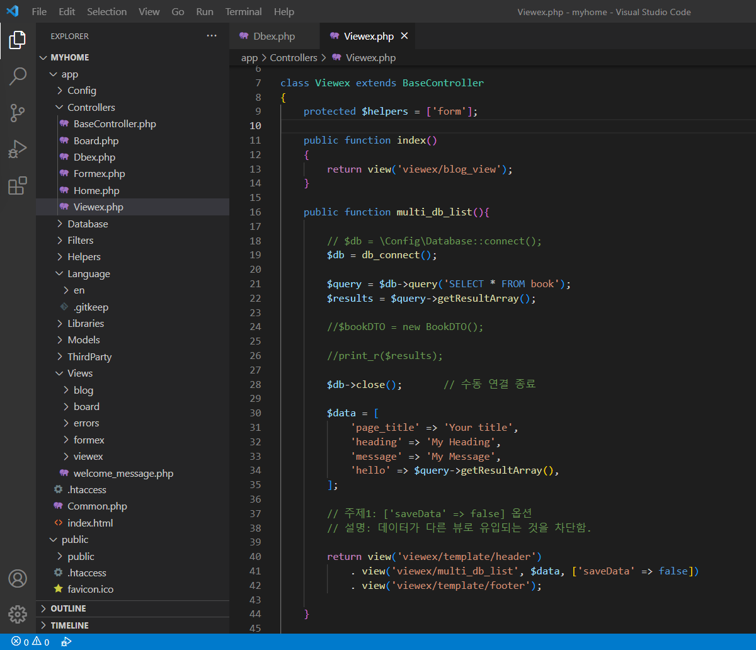
7-3. 데이터베이스, View 응용 – SQL 결과 배열 출력
App/Controller/Viewex.php
public function multi_db_list(){
// $db = \Config\Database::connect();
$db = db_connect();
$query = $db->query('SELECT * FROM book');
$results = $query->getResultArray();
//$bookDTO = new BookDTO();
//print_r($results);
$db->close(); // 수동 연결 종료
$data = [
'page_title' => 'Your title',
'heading' => 'My Heading',
'message' => 'My Message',
'hello' => $query->getResultArray(),
];
// 주제1: ['saveData' => false] 옵션
// 설명: 데이터가 다른 뷰로 유입되는 것을 차단함.
return view('viewex/template/header')
. view('viewex/multi_db_list', $data, ['saveData' => false])
. view('viewex/template/footer');
}

Slide 8
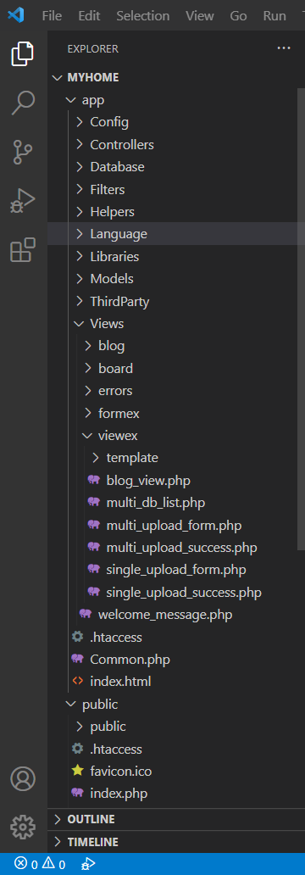
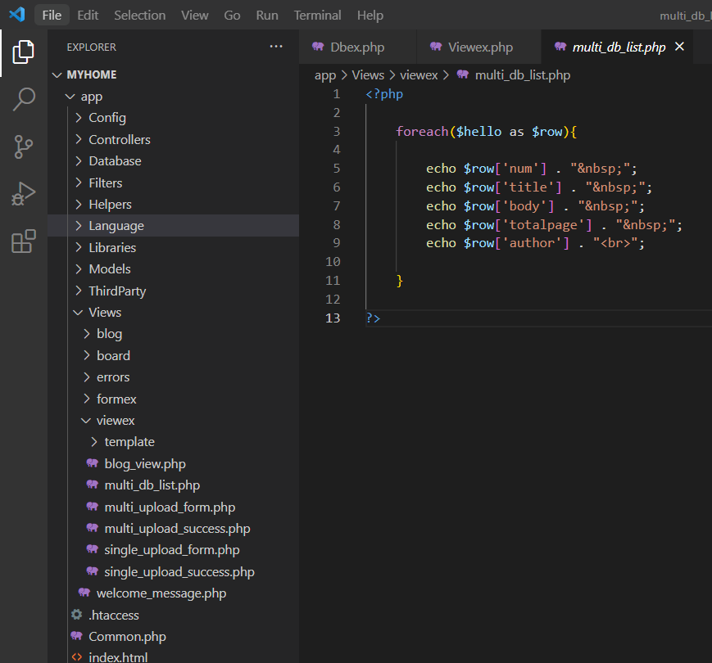
7-3. 데이터베이스, View 응용 – SQL 결과 배열 출력
App/Views/multi_db_list.php
<?php
foreach($hello as $row){
echo $row['num'] . "&nbsp;";
echo $row['title'] . "&nbsp;";
echo $row['body'] . "&nbsp;";
echo $row['totalpage'] . "&nbsp;";
echo $row['author'] . "<br>";
}
?>

Slide 9
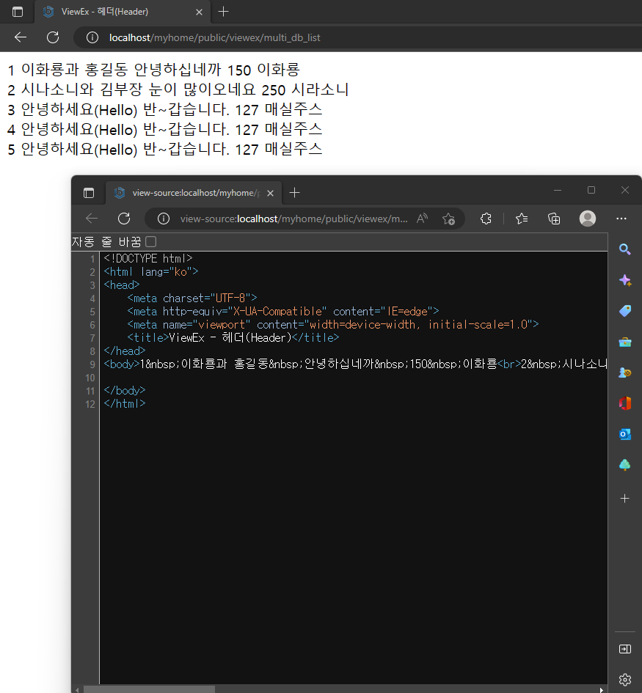
7-3. 데이터베이스, View 응용 – SQL 결과 배열 출력
출력 결과

Slide 10
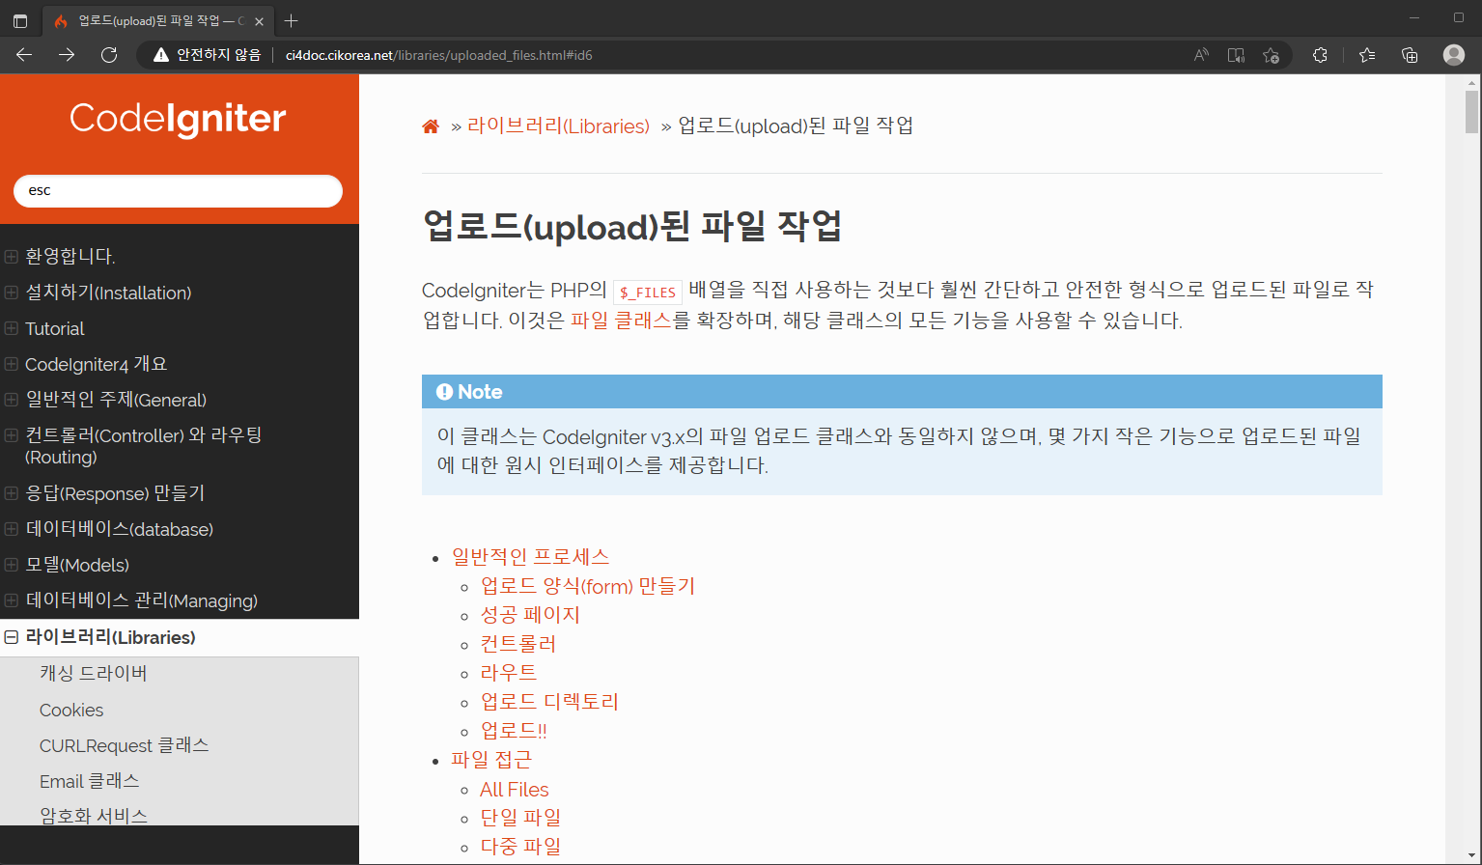
8. 파일 업로드
https://ci4doc.cikorea.net/libraries/uploaded_files.html#id6

Slide 11
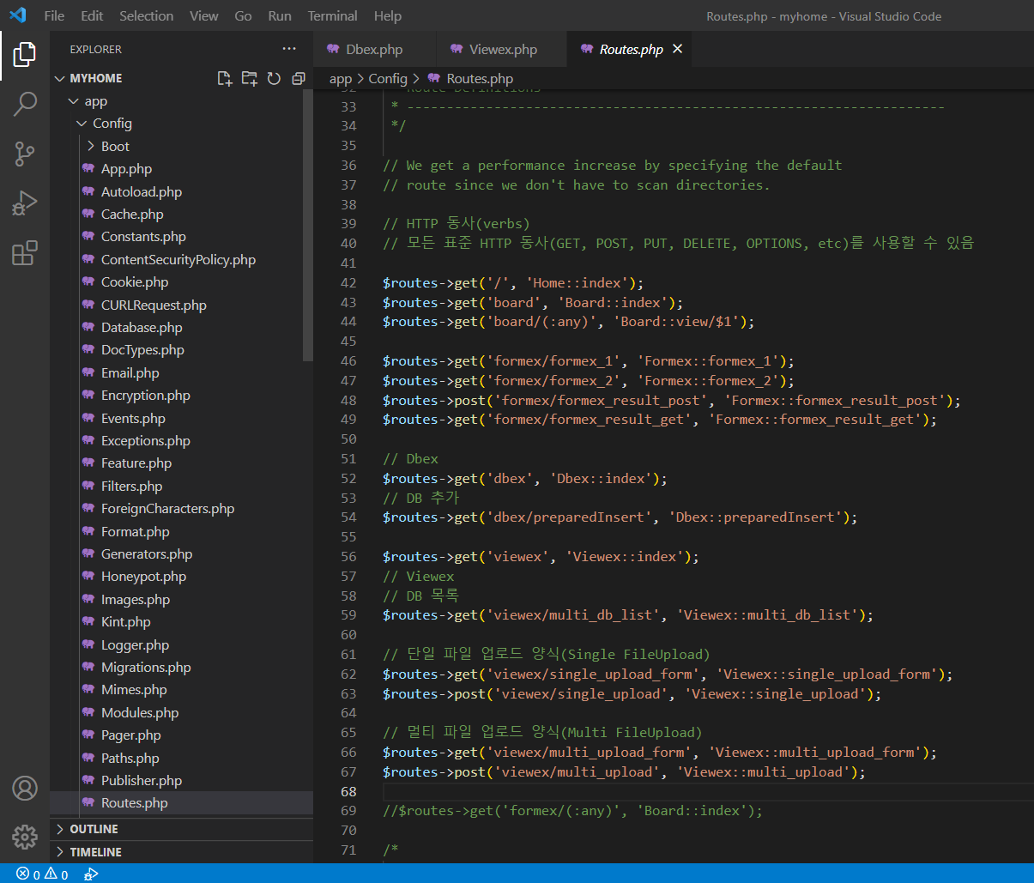
8-1. 단일/다중 파일 업로드(라우트)
App/Config/Routes.php
// 단일 파일 업로드 양식(Single FileUpload)
$routes->get('viewex/single_upload_form', 'Viewex::single_upload_form');
$routes->post('viewex/single_upload', 'Viewex::single_upload');
// 멀티 파일 업로드 양식(Multi FileUpload)
$routes->get('viewex/multi_upload_form', 'Viewex::multi_upload_form');
$routes->post('viewex/multi_upload', 'Viewex::multi_upload');

Slide 12
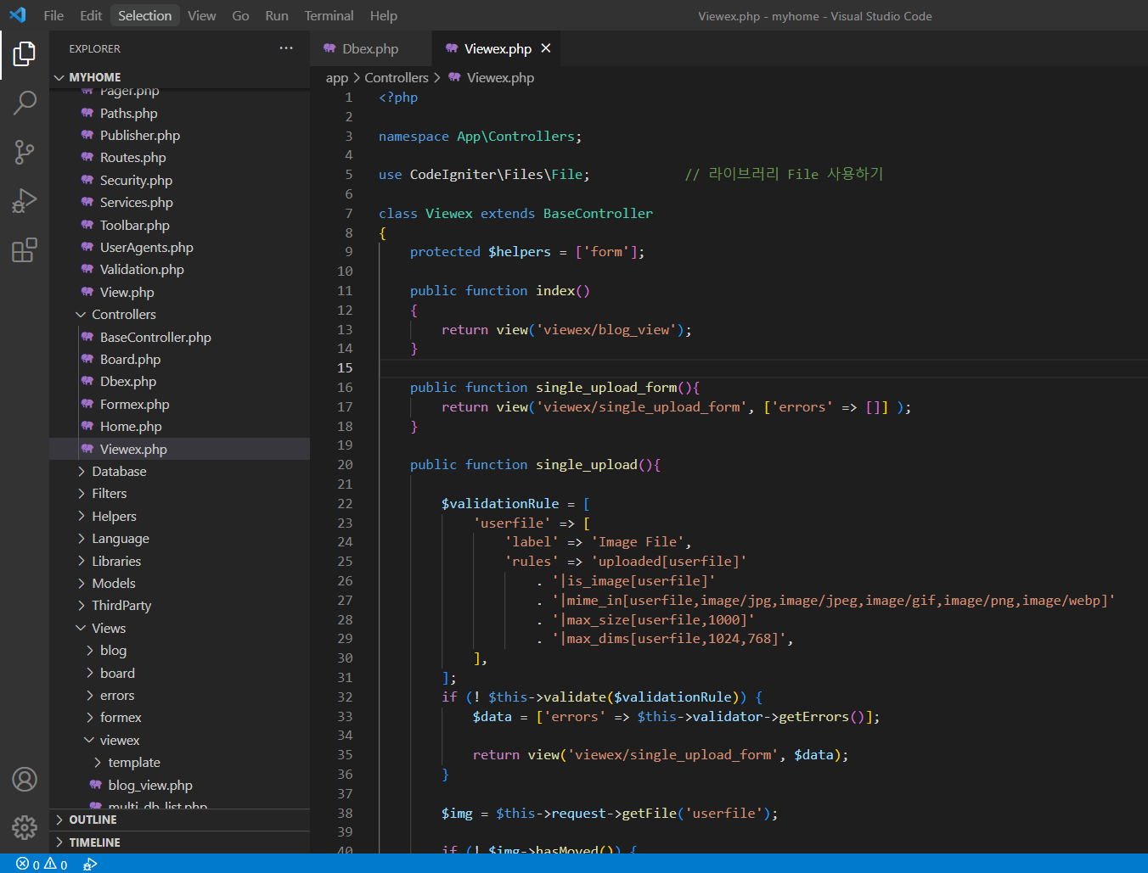
8-2. 단일 파일 업로드
App/Controllers/Viewex.php

Slide 13
8-2. 단일 파일 업로드
App/Controllers/Viewex.php
use CodeIgniter\Files\File; // 라이브러리 File 사용하기
…….
public function single_upload_form(){
return view('viewex/single_upload_form', ['errors' => []] );
}
public function single_upload(){
$validationRule = [
'userfile' => [
'label' => 'Image File',
'rules' => 'uploaded[userfile]'
. '|is_image[userfile]'
. '|mime_in[userfile,image/jpg,image/jpeg,image/gif,image/png,image/webp]'
. '|max_size[userfile,1000]'
. '|max_dims[userfile,1024,768]',
],
];
if (! $this->validate($validationRule)) {
$data = ['errors' => $this->validator->getErrors()];
return view('viewex/single_upload_form', $data);
}
$img = $this->request->getFile('userfile');
if (! $img->hasMoved()) {
$filepath = WRITEPATH . 'uploads/' . $img->store();
$usrfile = new File($filepath);
$data = ['uploaded_flleinfo' => $usrfile,
'hello' => '반갑다'];
//print_r($data);
return view('viewex/single_upload_success', $data);
}
$data = ['errors' => 'The file has already been moved.'];
return view('viewex/single_upload_form', $data);
}

Slide 14
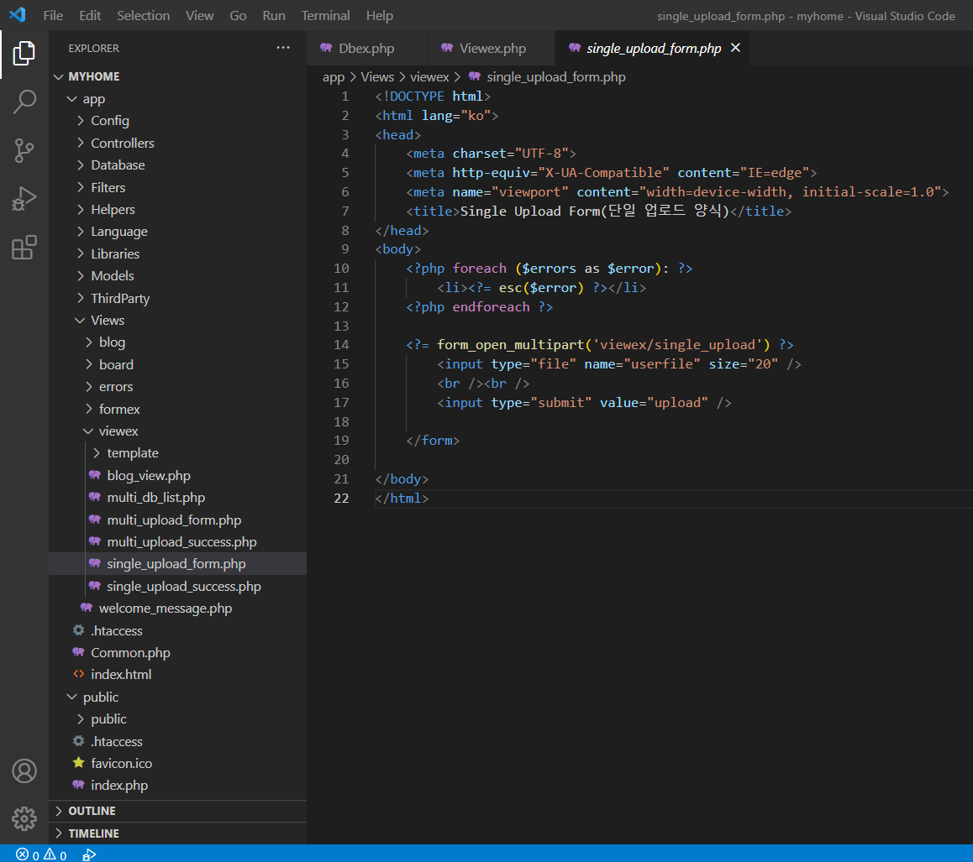
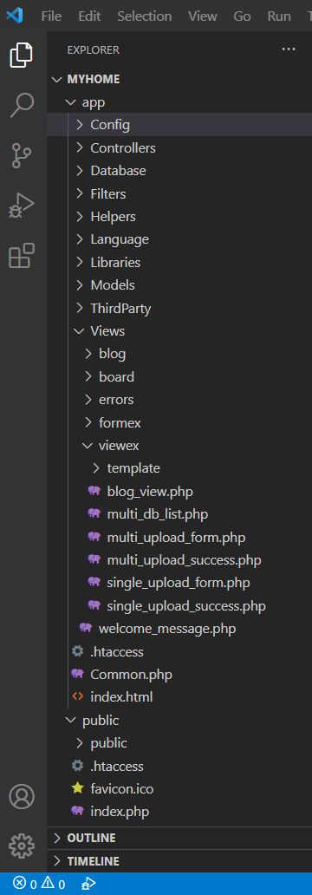
8-2. 단일 파일 업로드
App/Views/viewex/
<!DOCTYPE html>
<html lang="ko">
<head>
<meta charset="UTF-8">
<meta http-equiv="X-UA-Compatible" content="IE=edge">
<meta name="viewport" content="width=device-width, initial-scale=1.0">
<title>Single Upload Form(단일 업로드 양식)</title>
</head>
<body>
<?php foreach ($errors as $error): ?>
<li><?= esc($error) ?></li>
<?php endforeach ?>
<?= form_open_multipart('viewex/single_upload') ?>
<input type="file" name="userfile" size="20" />
<br /><br />
<input type="submit" value="upload" />
</form>
</body>
</html>

Slide 15
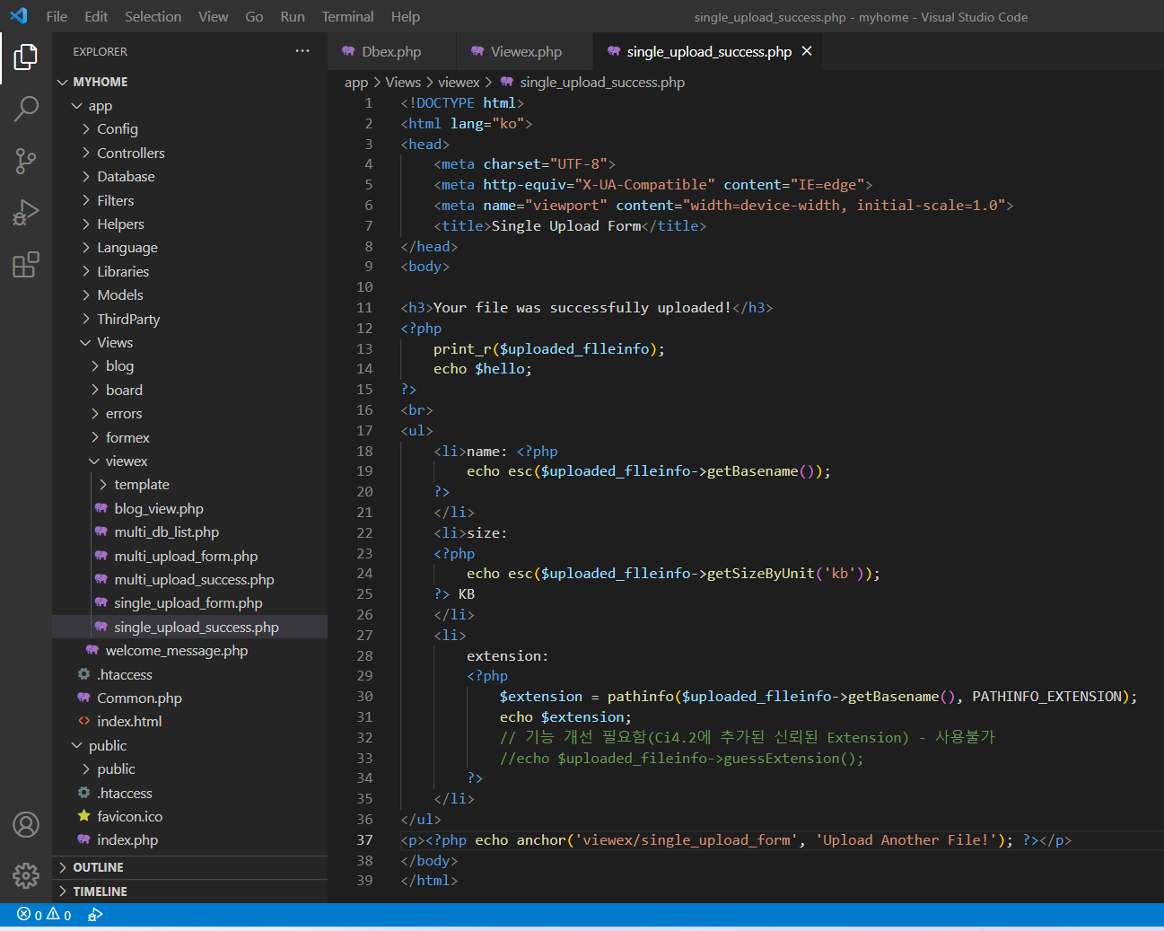
8-2. 단일 파일 업로드
<!DOCTYPE html>
<html lang="ko">
<head>
<meta charset="UTF-8">
<meta http-equiv="X-UA-Compatible" content="IE=edge">
<meta name="viewport" content="width=device-width, initial-scale=1.0">
<title>Single Upload Form</title>
</head>
<body>
<h3>Your file was successfully uploaded!</h3>
<?php
print_r($uploaded_flleinfo);
echo $hello;
?>
<br>
<ul>
<li>name: <?php
echo esc($uploaded_flleinfo->getBasename());
?>
</li>
<li>size:
<?php
echo esc($uploaded_flleinfo->getSizeByUnit('kb'));
?> KB
</li>
<li>
extension:
<?php
$extension = pathinfo($uploaded_flleinfo->getBasename(), PATHINFO_EXTENSION);
echo $extension;
// 기능 개선 필요함(Ci4.2에 추가된 신뢰된 Extension) - 사용불가
//echo $uploaded_fileinfo->guessExtension();
?>
</li>
</ul>
<p><?php echo anchor('viewex/single_upload_form', 'Upload Another File!'); ?></p>
</body>
</html>
App/Views/viewex/

Slide 16
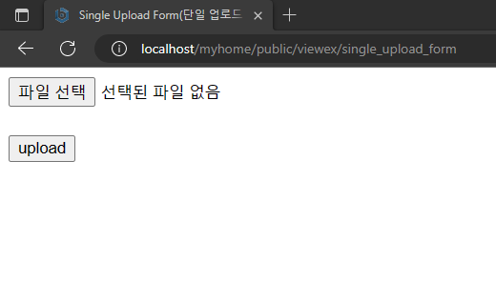
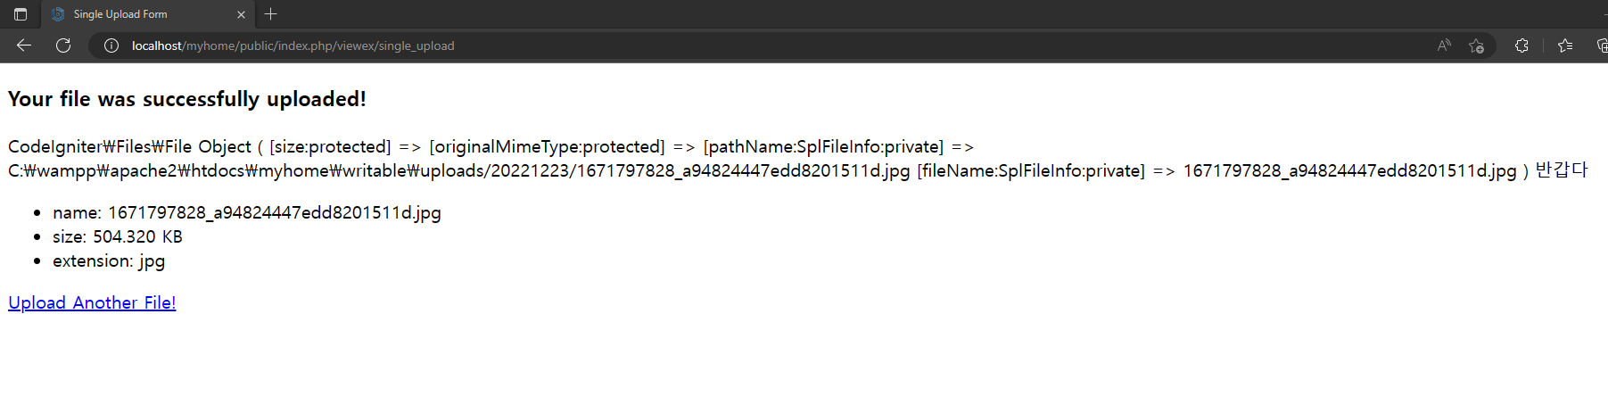
8-2. 단일 파일 업로드
출력 결과
[POST 결과]
http://localhost/myhome/public/viewex/single_upload
http://localhost/myhome/public/viewex/single_upload_form

Slide 17
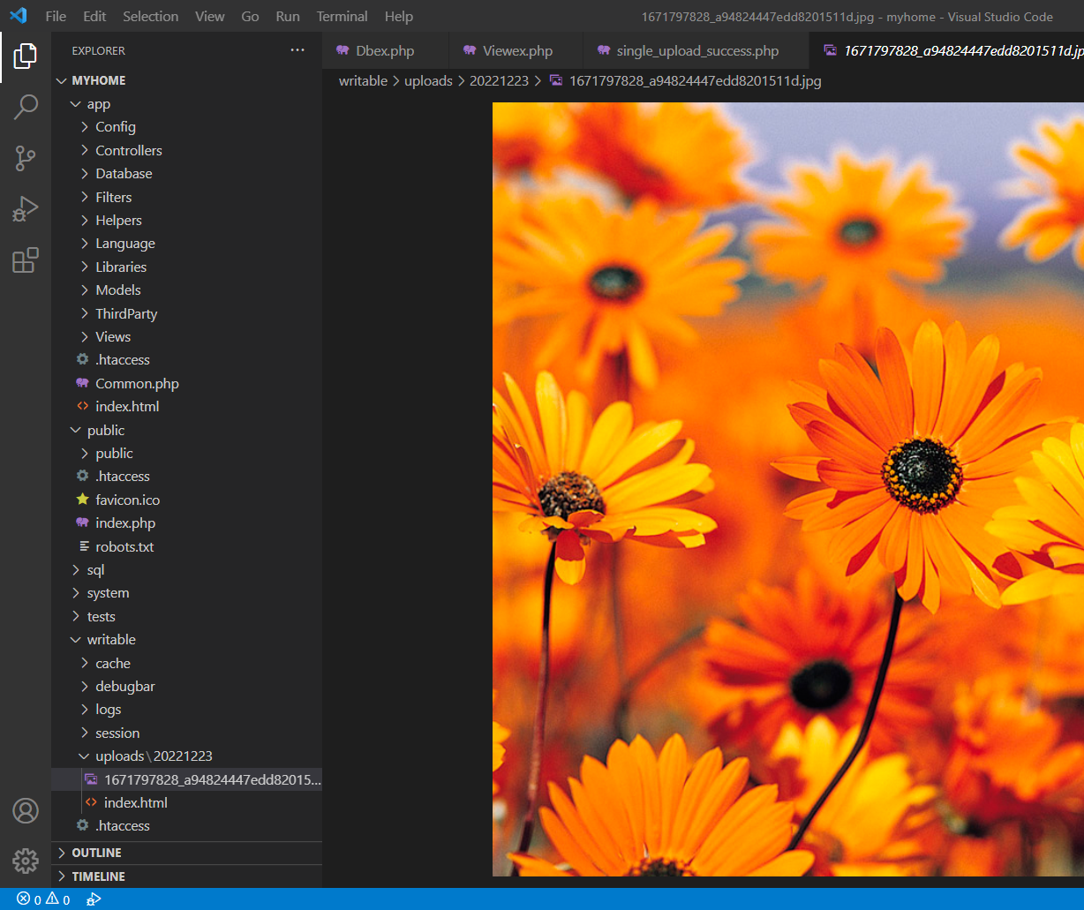
8-2. 단일 파일 업로드

Slide 18
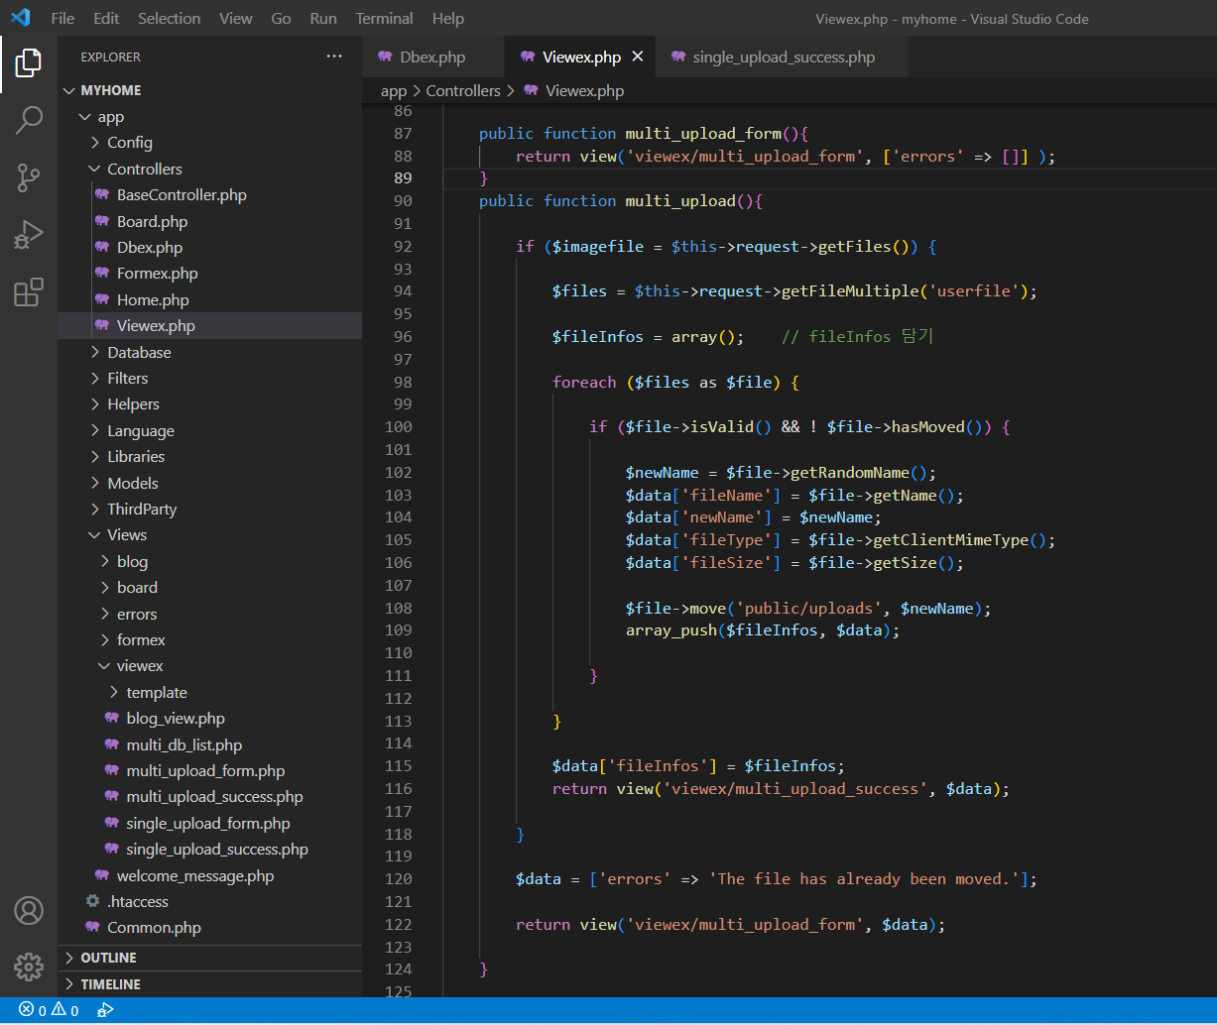
8-3. 다중 파일 업로드
App/Controllers/Viewex.php

Slide 19
8-3. 다중 파일 업로드
public function multi_upload_form(){
return view('viewex/multi_upload_form', ['errors' => []] );
}
App/Controllers/Viewex.php
public function multi_upload(){
if ($imagefile = $this->request->getFiles()) {
$files = $this->request->getFileMultiple('userfile');
$fileInfos = array(); // fileInfos 담기
foreach ($files as $file) {
if ($file->isValid() && ! $file->hasMoved()) {
$newName = $file->getRandomName();
$data['fileName'] = $file->getName();
$data['newName'] = $newName;
$data['fileType'] = $file->getClientMimeType();
$data['fileSize'] = $file->getSize();
$file->move('public/uploads', $newName);
array_push($fileInfos, $data);
}
}
$data['fileInfos'] = $fileInfos;
return view('viewex/multi_upload_success', $data);
}
$data = ['errors' => 'The file has already been moved.'];
return view('viewex/multi_upload_form', $data);
}

Slide 20
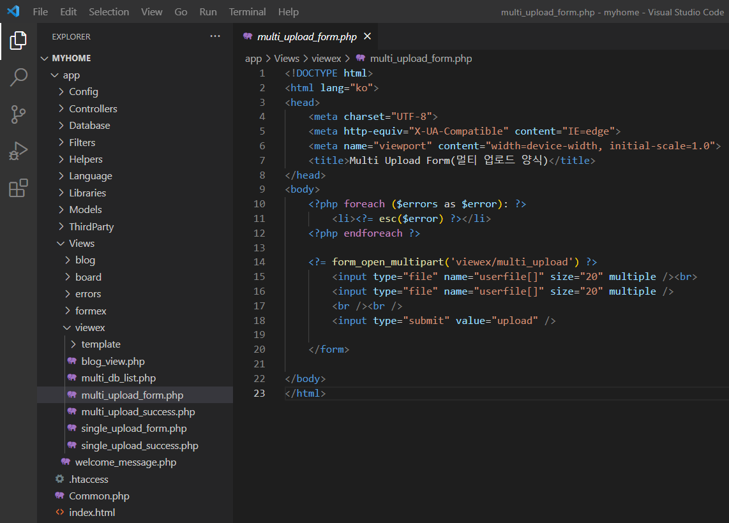
8-3. 다중 파일 업로드
App/Views/viewex/
<!DOCTYPE html>
<html lang="ko">
<head>
<meta charset="UTF-8">
<meta http-equiv="X-UA-Compatible" content="IE=edge">
<meta name="viewport" content="width=device-width, initial-scale=1.0">
<title>Multi Upload Form(멀티 업로드 양식)</title>
</head>
<body>
<?php foreach ($errors as $error): ?>
<li><?= esc($error) ?></li>
<?php endforeach ?>
<?= form_open_multipart('viewex/multi_upload') ?>
<input type="file" name="userfile[]" size="20" multiple /><br>
<input type="file" name="userfile[]" size="20" multiple />
<br /><br />
<input type="submit" value="upload" />
</form>
</body>
</html>

Slide 21
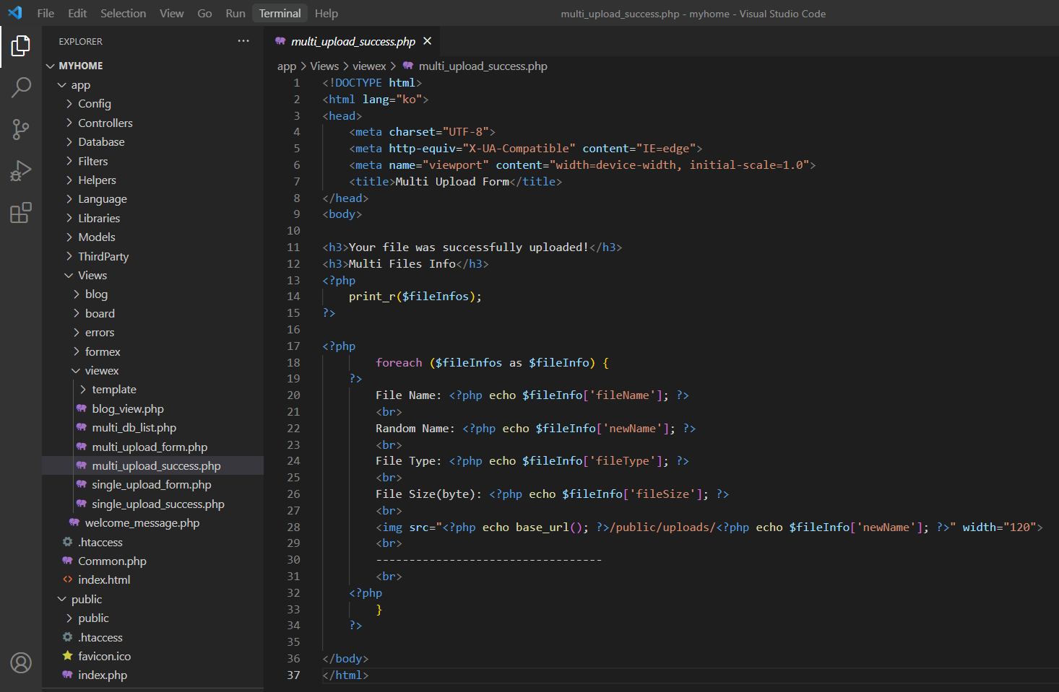
8-3. 다중 파일 업로드
App/Views/viewex/

Slide 22
8-3. 다중 파일 업로드
App/Views/viewex/
<!DOCTYPE html>
<html lang="ko">
<head>
<meta charset="UTF-8">
<meta http-equiv="X-UA-Compatible" content="IE=edge">
<meta name="viewport" content="width=device-width, initial-scale=1.0">
<title>Multi Upload Form</title>
</head>
<body>
<h3>Your file was successfully uploaded!</h3>
<h3>Multi Files Info</h3>
<?php
print_r($fileInfos);
?>
<?php
foreach ($fileInfos as $fileInfo) {
?>
File Name: <?php echo $fileInfo['fileName']; ?>
<br>
Random Name: <?php echo $fileInfo['newName']; ?>
<br>
File Type: <?php echo $fileInfo['fileType']; ?>
<br>
File Size(byte): <?php echo $fileInfo['fileSize']; ?>
<br>
<img src="<?php echo base_url(); ?>/public/uploads/<?php echo $fileInfo['newName']; ?>" width="120">
<br>
----------------------------------
<br>
<?php
}
?>
</body>
</html>

Slide 23
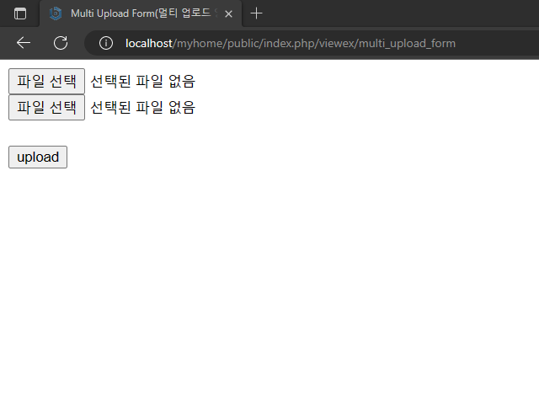
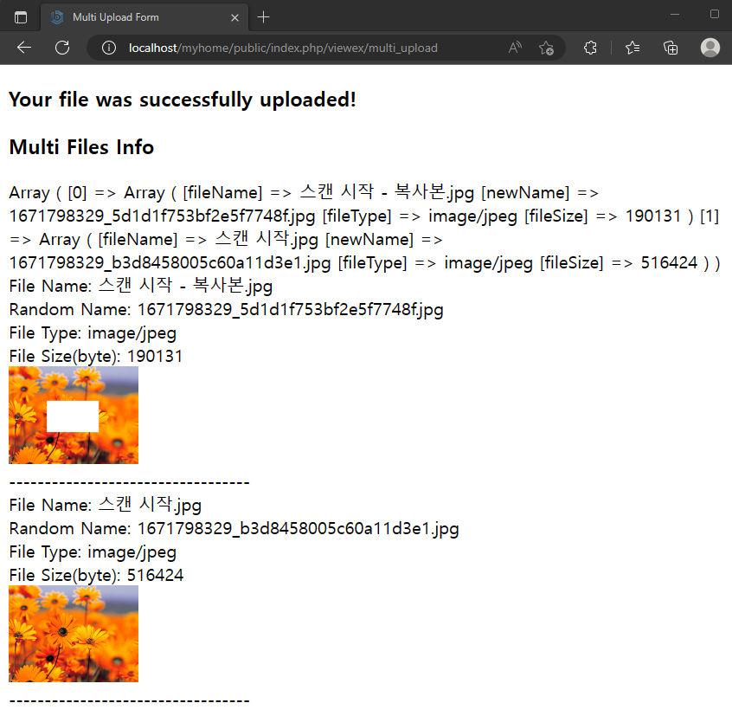
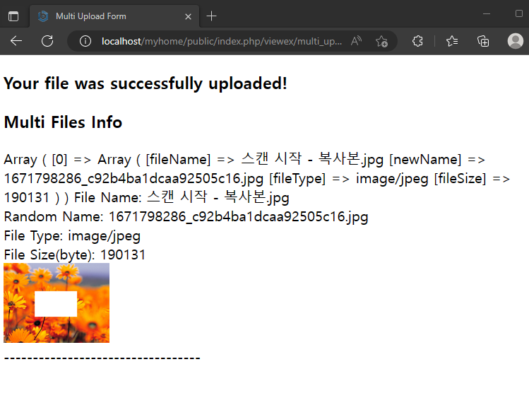
8-3. 다중 파일 업로드
http://localhost/myhome/public/viewex/multi_upload_form
[POST 결과]
http://localhost/myhome/public/viewex/multi_upload

